Slide 1


湯暮麵包手作烘焙
EEIT91小專題報告 17號 潘郁雯

Slide 2
01
製作時間圖
目錄
02
使用的方法
CONTENTS
03
頁面構思
04
網頁內容
04
網頁資料來源

Slide 3
10/27
10/29 |
10/31
11/1
製作時間圖
頁面構思
網頁骨架
個別內容
整體修改
PPT製作
10/28
11/1

Slide 4

Bootstrap
使用的方法

Slide 5
首頁
1
輪播圖 – 季節限定商品
新品上市區塊
頁面構思
從餐桌開始創業到餐車
品牌堅持
關於
2
產品
3
吐司、中式、西點、客製
購買
4
據點 – 實體店面 + 餐車
購買須知 – 預購注意事項

Slide 6
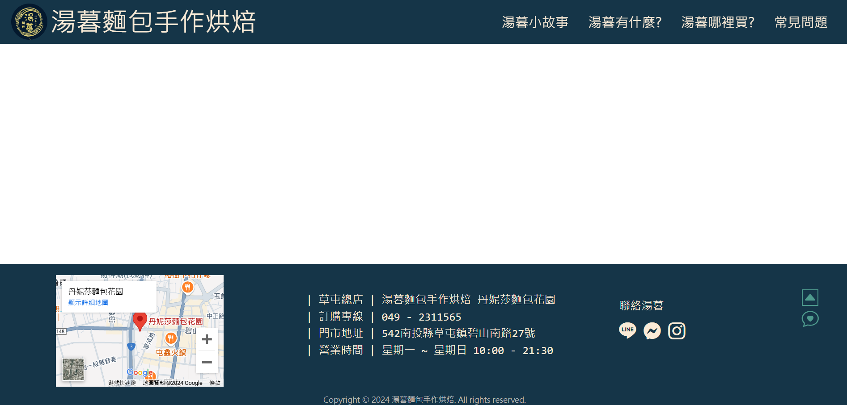

網頁內容-骨架

Slide 7
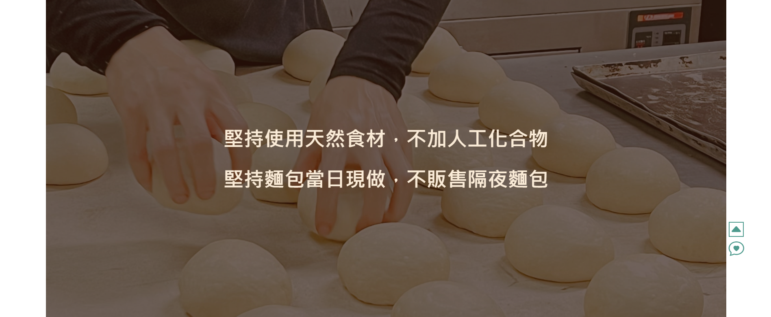
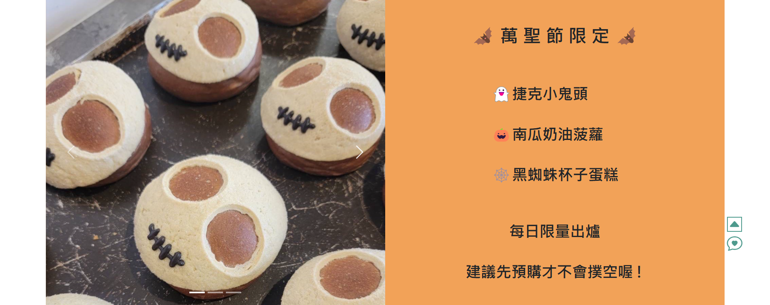
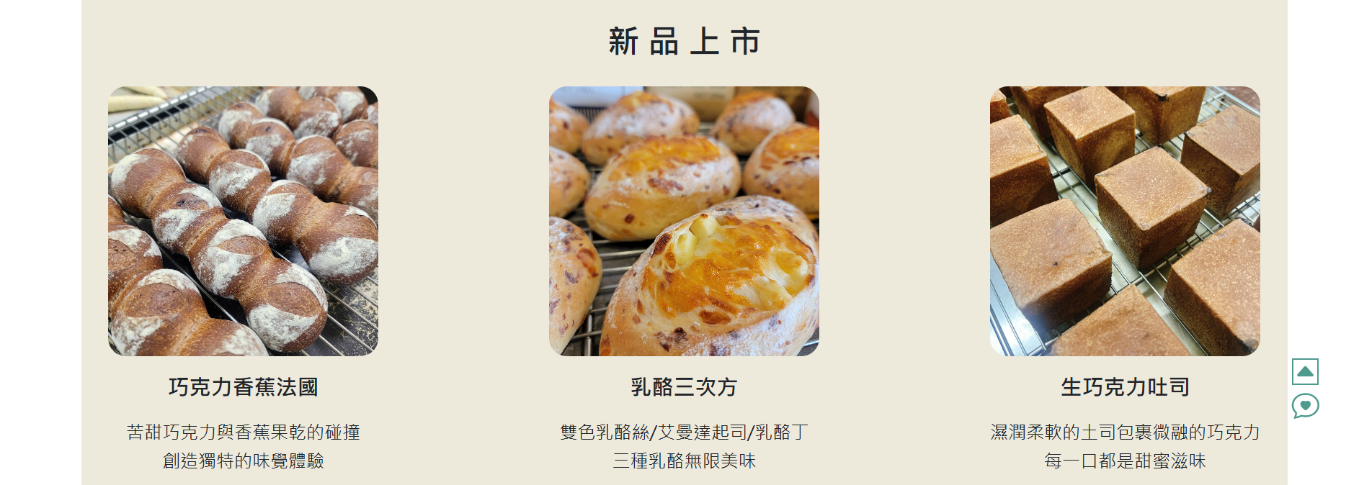
網頁內容-首頁

Slide 8
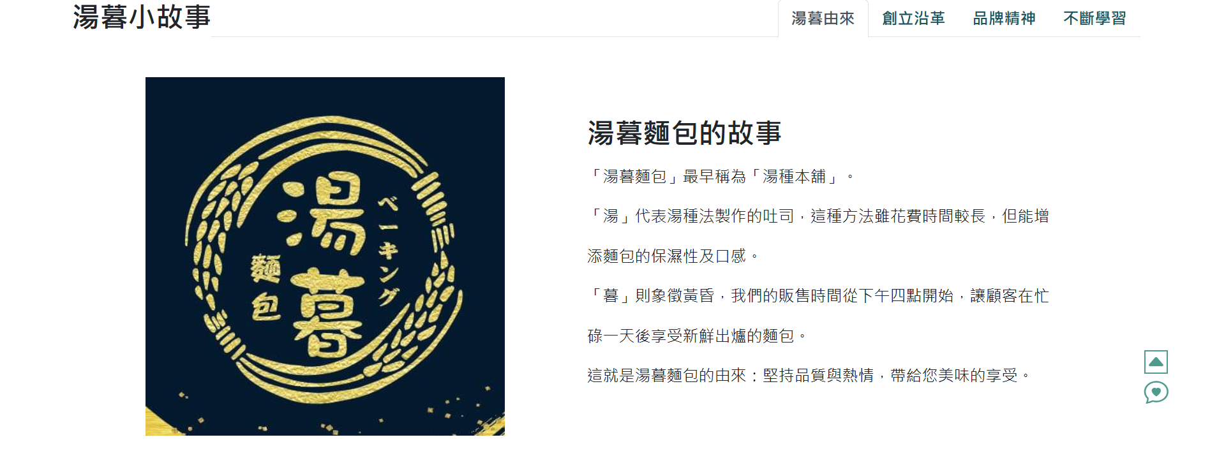
網頁內容-關於

Slide 9
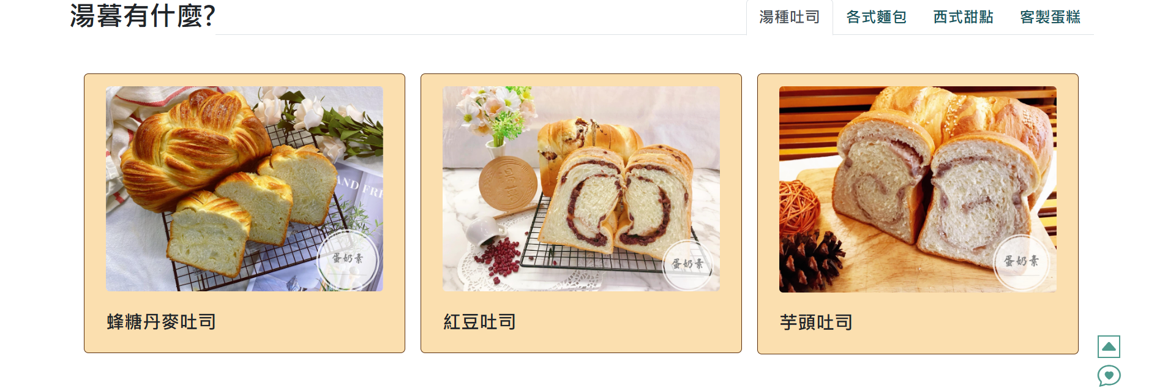
網頁內容-產品

Slide 10
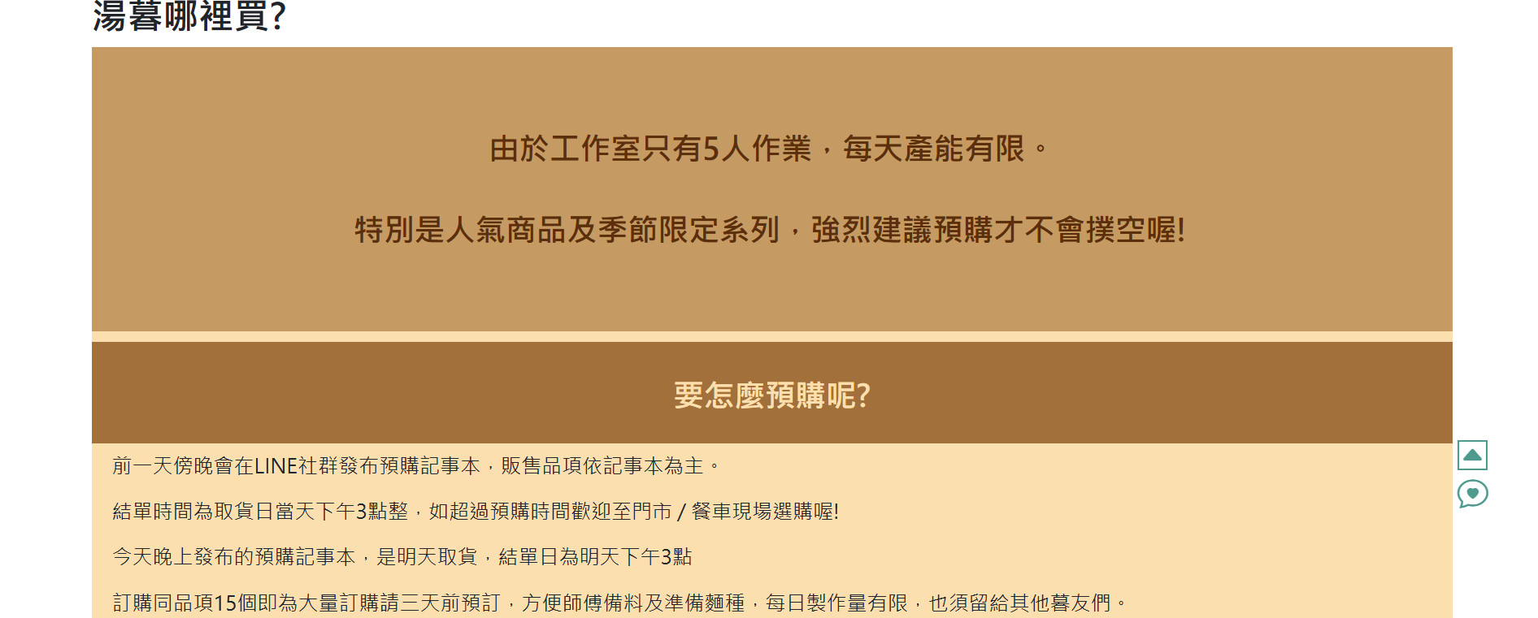
網頁內容-購買

Slide 11
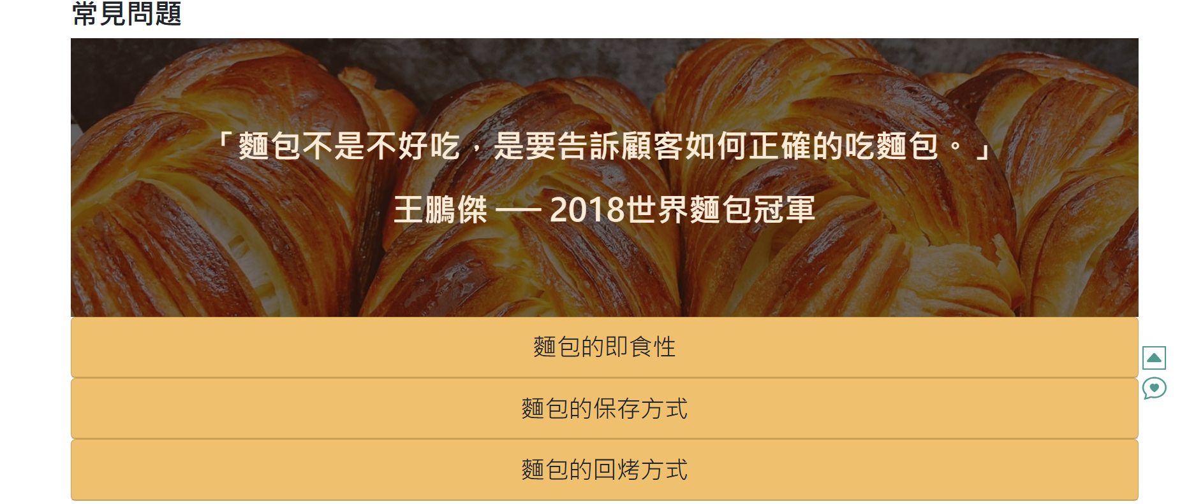
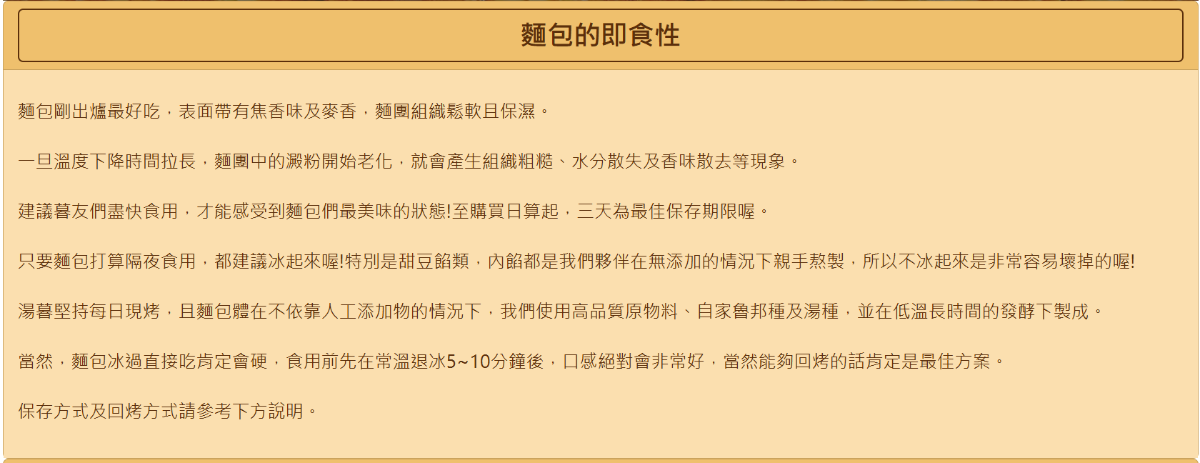
網頁內容-常見問題

Slide 12

湯暮粉絲專業
網頁資料來源
湯暮LINE社群
湯暮Instagram
同學繪製的網頁icon

Slide 13
網頁DEMO

